Slide 1


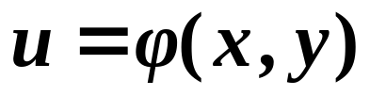







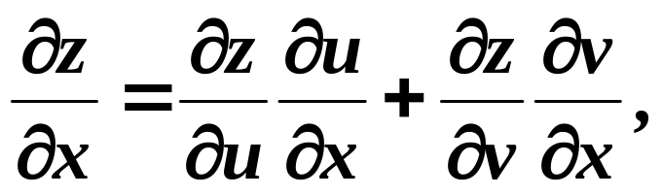
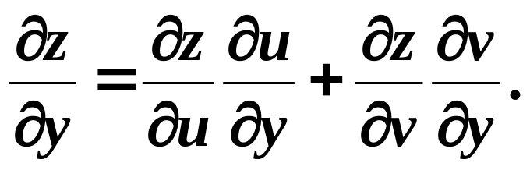
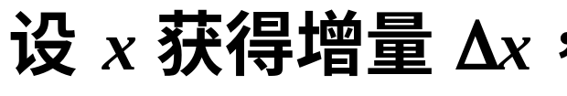
多元复合函数求导的链式法则
定理
二元函数
如果
及
都在点
具有对
和
的偏导数，
且函数
在对应点
可微，
则复合函数
在点
处的两个偏导数
存在，
且可用下列公式计算
（链式法则）
证
则相应中间变量有偏增量

Slide 2
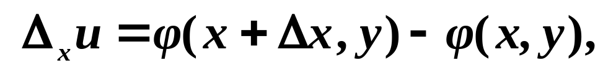
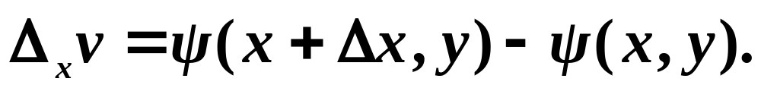
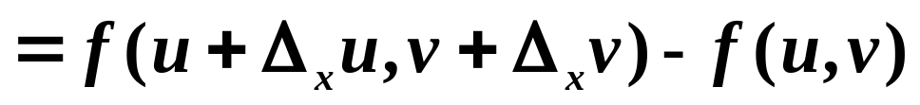


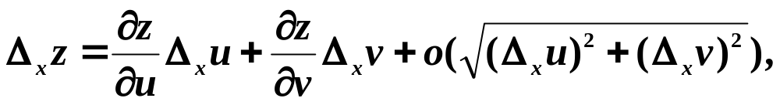
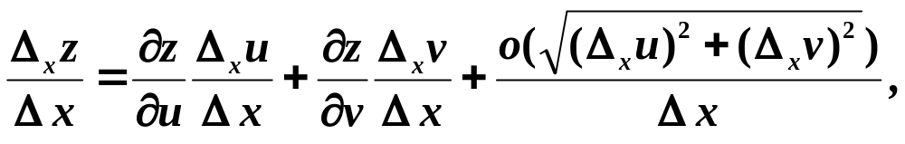
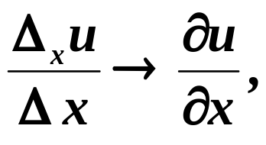
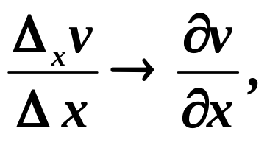
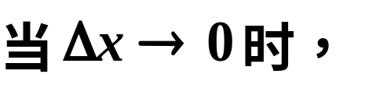
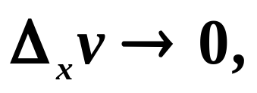
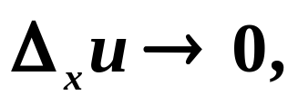
而
已知函数
在点
可微，
则

Slide 3
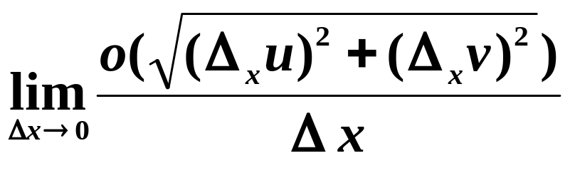
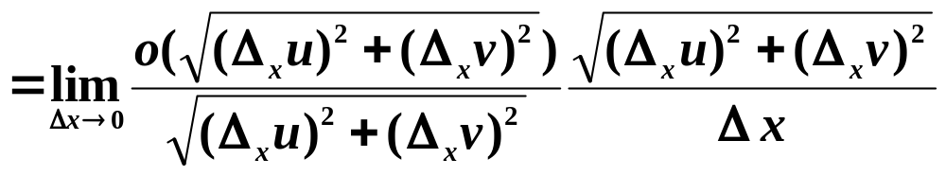
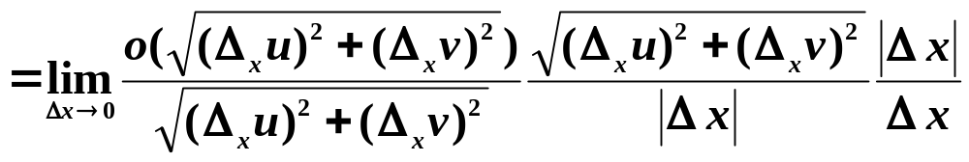




故
同理可得

Slide 4
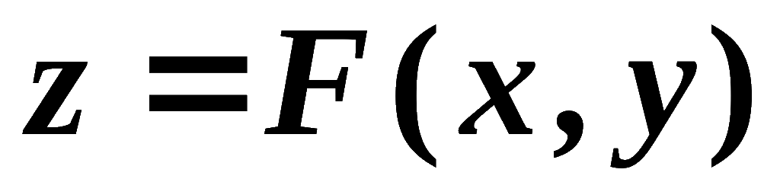
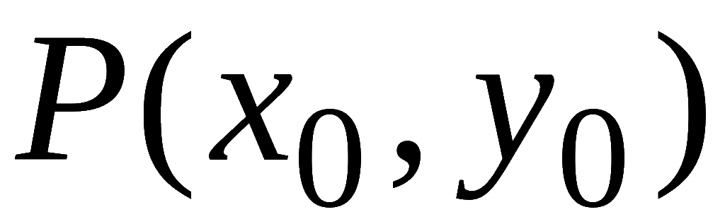

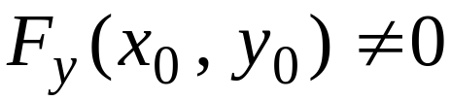
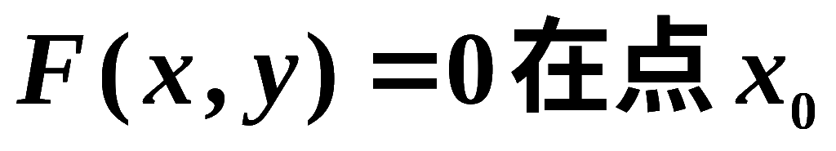
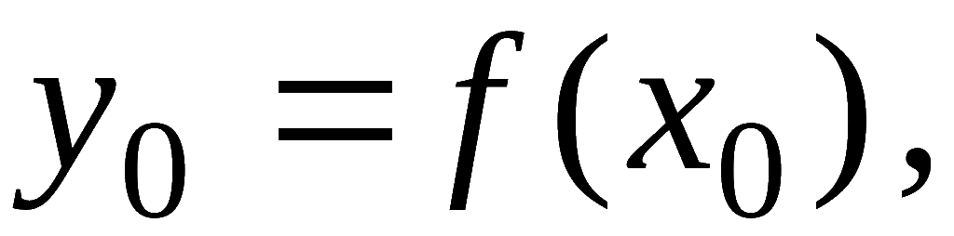
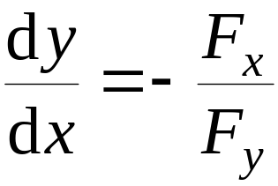
一个方程所确定的隐函数及其导数
定理1
设函数
在点
的某一邻域内满足
① 具有连续的偏导数;
②
③
则方程
的某邻域内能唯一确定
一个函数 y = f (x),
满足条件
并有连续
导数
(隐函数求导公式)
定理证明从略.

Slide 5
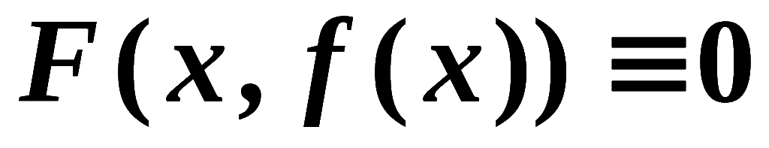
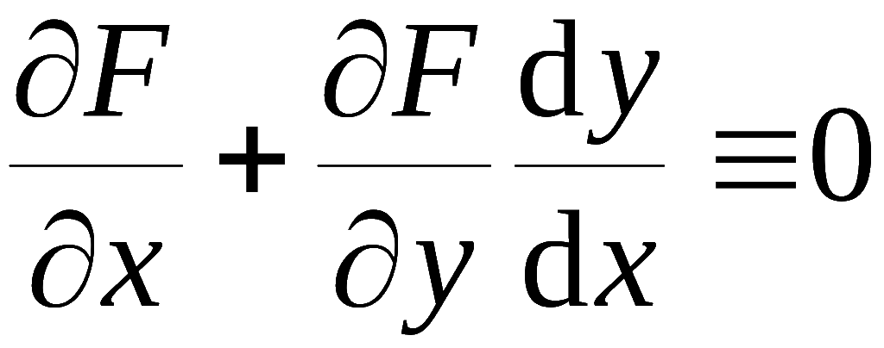
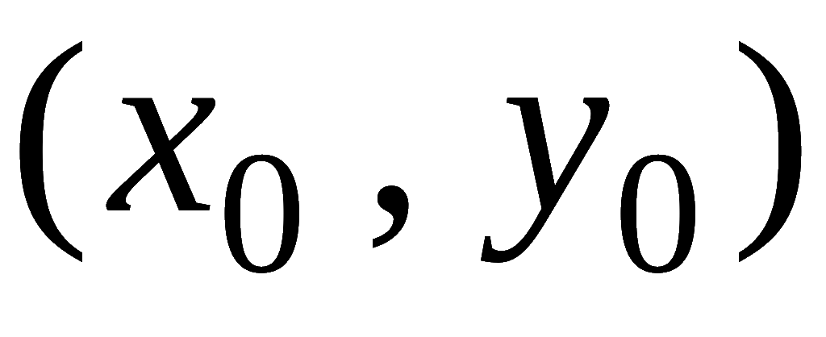
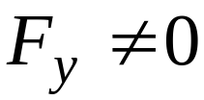
隐函数求导公式推导如下：
则
两边对 x 求导
在
的某邻域内

Slide 6
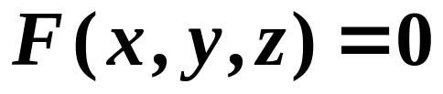

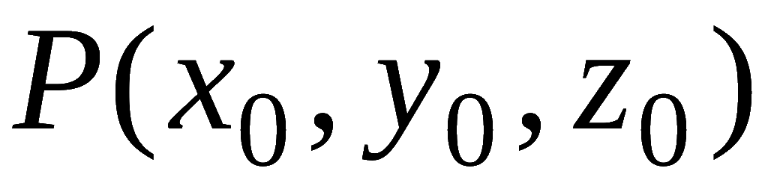


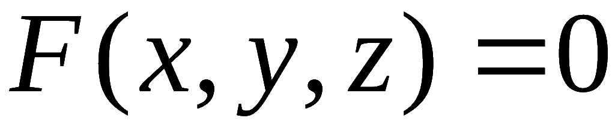
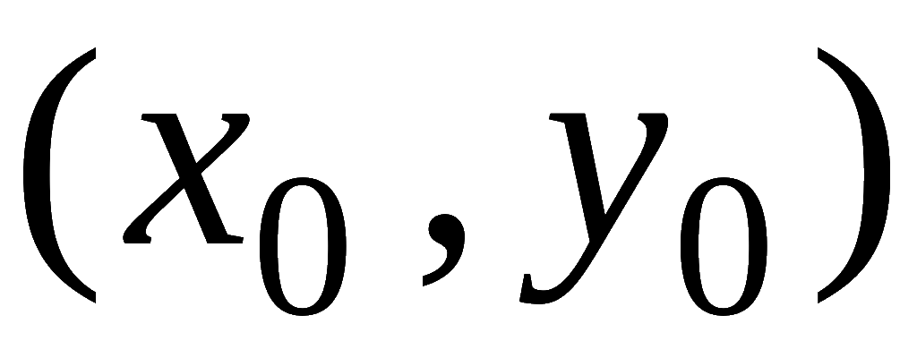
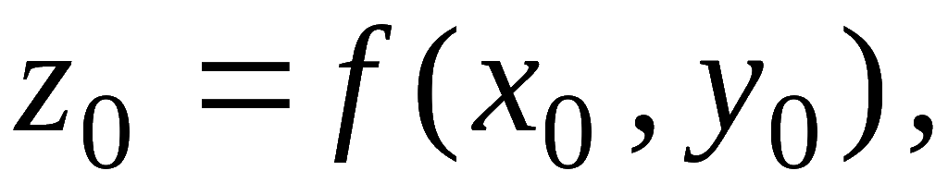
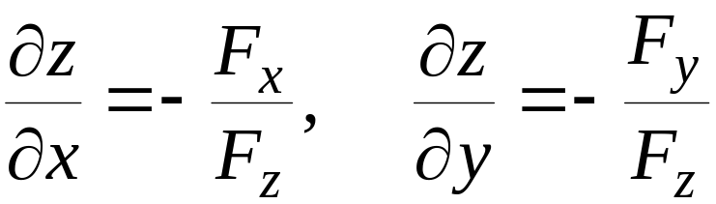
定理2
若函数
满足:
① 在点
的某邻域内具有连续偏导数 ,
②
③
则方程
在点
某一邻域内可唯一确
满足
并有连续
定一个函数 z = f (x , y),
偏导数
定理证明从略, 仅就求导公式推导如下:

Slide 7





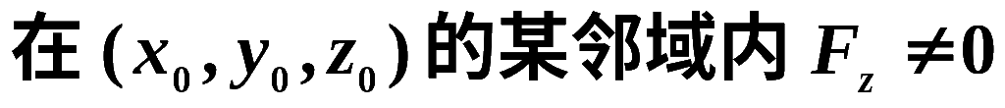
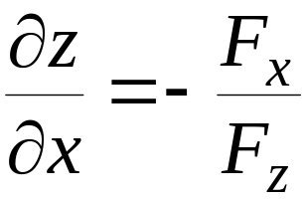
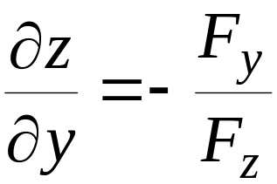
则
两边对 x 求偏导
同样可得

Slide 8
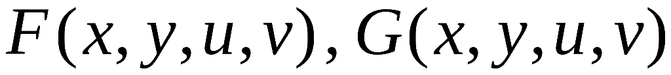
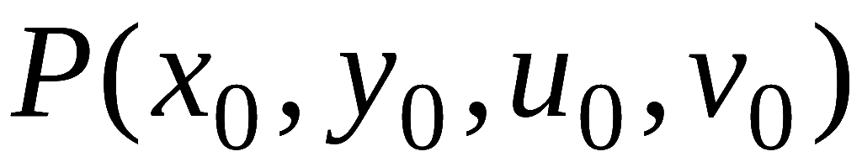


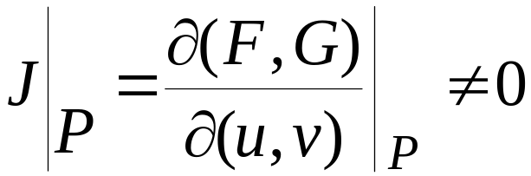




定理3.
设函数
满足:
① 在点
的某一邻域内具有连续偏
导数；
②
③
则方程组
的某一邻域内可唯一确定一组满足条件
的连续函数
且有连续偏导数

Slide 9

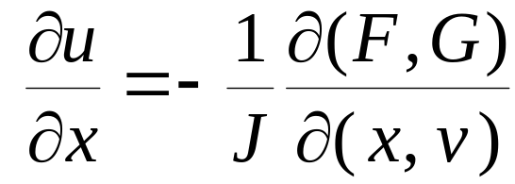
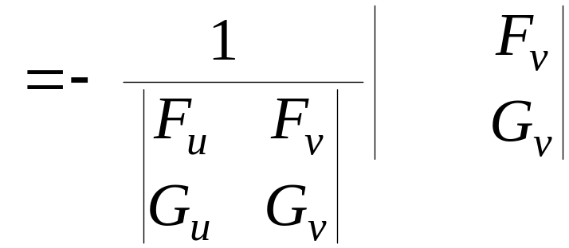
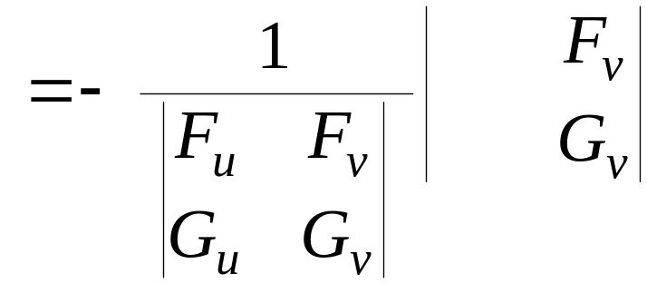
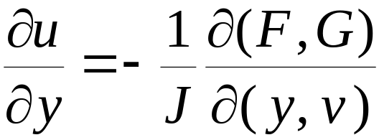
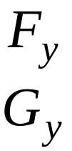
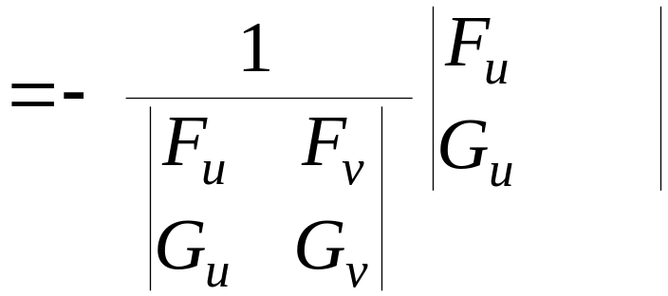
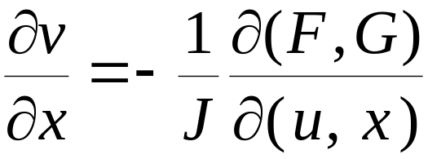
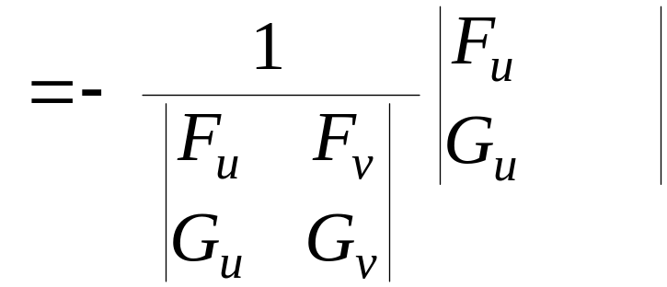
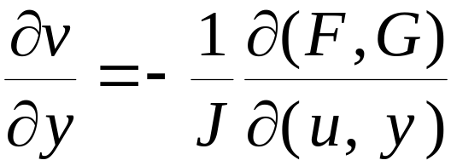
定理证明略.仅推导偏导数公式如下：

Slide 10
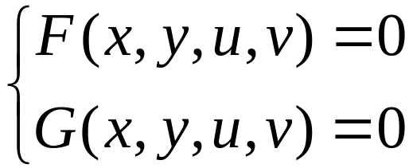
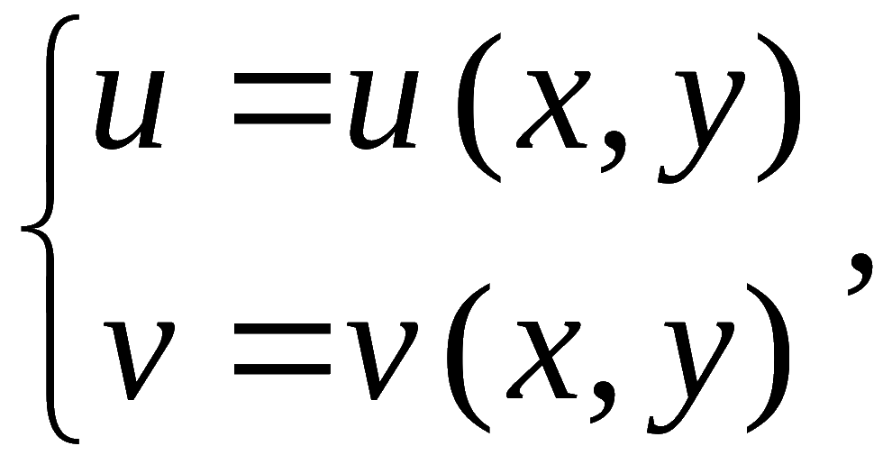












设方程组
有隐函数组
则
两边对x求导得
在点P 的某邻域内
系数行列式
故得

Slide 11





多元复合函数及隐函数求导习题
例1
解

Slide 12





例2
解

Slide 13





Slide 14







例3
解
于是可得,

Slide 15






例4 设
有连续的一阶偏导数 ,
又函数
及
分别由下两式确定
求
( 2001考研 ）
答案:

Slide 16







例5
解
解
而
.

Slide 17











例6
解 设
则有
所以
代入方程
得
即得微分方程
解得通解为

Slide 18





例7
答案:
例8
答案:
P139 (16)(20)

